Slide 1
Wind-Gas als Kraftstoff der Zukunft? – Der regulative Rahmen für die Wasserstofferzeugung aus Windstrom
27. Windenergietage
Forum 22: Alternative Märkte & Investitionen & Sektorenkopplung
Linstow, 6. bis 8. November 2018
Rechtsanwalt Dr. Hartwig von Bredow

Slide 5
Gliederung
Einleitung - Power-to-X im Energierecht
Strombezug für Elektrolyseure
Netzdienlicher Betrieb von Elektrolyseuren
Anreize für Wasserstoffmobilität

Slide 6
„Power-to-X“ – Was ist gemeint?
„Power-to-X“ = Sektorenkopplung
Power-to-Power
Power-to-Gas
Power-to-Heat
Power-to-Liquid
Power-to-Mobility
…
Grundfrage für die Wirtschaftlichkeit regelmäßig: Fallen auf den Bezugsstrom der jeweiligen Power-to-X-Anlage (z.B. Elektrolyseur, Speicher, Wärmeerzeuger) die sog. Letztverbraucherabgaben an?

Slide 7
PtX– das (rechtlich) unbekannte Wesen
Klassische Fokussierung des Energierechts auf
Erzeugung
Transport
Verbrauch
Für Stromspeicherung und „Sektorübergang“ eigentlich nicht passend, ABER keine eigene Definition…
Energierechtliche Einordnung von Speichern:
Einspeicherung = Letztverbrauch
Ausspeicherung = Stromerzeugung

Slide 8
Überblick: Brennpunkte aus rechtlicher Sicht
Vermarktung des Speichergases
Gasnetzanschluss, Einspeisung, Transport, Bilanzierung
Vermarktung des Speichergases
Gasnetz
Tankstelle
Elektrolyseur/
Methanisierung
Stromdirektlieferung
Windpark
Strombezug, Stromvermarktung und Vermarktung von Regelenergie etc.
Stromnetz

Slide 9
Gliederung
Einleitung - Power-to-X im Energierecht
Strombezug für Elektrolyseure
Netzdienlicher Betrieb von Elektrolyseuren
Anreize für Wasserstoffmobilität

Slide 10
Gliederung
Einleitung - Power-to-X im Energierecht
Strombezug für Elektrolyseure
Eigenversorgung vs. Stromlieferung
Direktleitung vs. Netzanschluss
EEG-Umlage und Netzentgelte
Nachweis der regenerativen Herkunft
Netzdienlicher Betrieb von Elektrolyseuren
Anreize für Wasserstoffmobilität

Slide 11
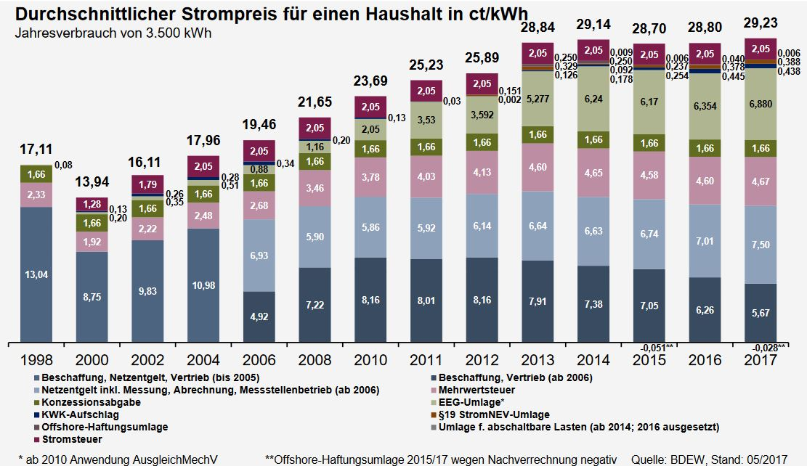
Wieso ist das wichtig? – Auswirkung auf wesentliche Strompreisbestandteile
→ Die Höhe der anfallenden EEG-Umlage, Netzentgelte und Stromsteuer ist ein wesentlicher Wirtschaftlichkeitsfaktor für Geschäftsmodelle mit Speichern
Dezentrale Konzepte:
Wegfall Netzentgelte und mit ihnen erhobener Umlagen/Abgaben/Entgelte
→ Eigenversorgung: Wegfall oder Reduzierung (40 Prozent) der EEG-Umlage möglich!

Slide 12
Windenergie und „Power-to-X“
„Letztverbraucher-Abgaben“:
EEG-Umlage
Stromsteuer
Netzentgelte
Weitere Umlagen, Entgelte, Abgaben (KWKG, § 19 StromNEV, Offshore-Haftung, Messentgelte, Konzessionsabgaben…)

Slide 13
Sonderregeln für Power-to-X
Inzwischen einige Sonderregeln für Power-to-X, z.B.:
§ 61k EEG 2017 – Sonderregeln für Zwischenspeicherung (Rückverstromung)
§ 64 EEG 2017 – Besondere Ausgleichsregelung (Herstellung von „Industriegasen“?)
§ 118 Absatz 6 EnWG – Netzentgeltbefreiung
§ 5 Absatz 4 StromStG – Sonderregel für stationäre Batteriespeicher
§ 9 Absatz 1 Nummer 2 StromStG – „Strom zur Stromerzeugung“?
§ 9a Absatz 1 Nummer 1 StromStG – Steuerbefreiung für Elektrolyse
§ 13 Absatz 6a EnWG – Sonderregel für KWK/PtH als zuschaltbare Last
§ 3 37. BImSchV – Quotenhandel für strombasierte Kraftstoffe
§ 3 Nummer 10c EnWG i.V.m. GasNZV / GasNEV – Privilegien bei der Gaseinspeisung
…
ABER…
Viele Rechtsunsicherheiten
Im Detail oft wenig praxisgerecht
Vereinfachungen (aber auch neue Herausforderungen) im Energiesammelgesetz

Slide 14
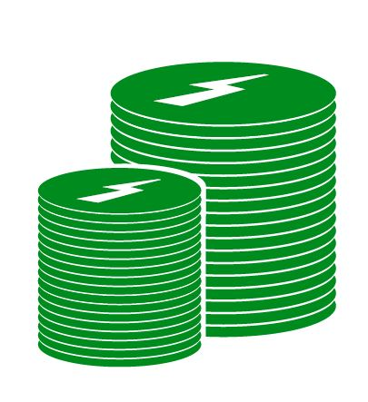
EEG-Umlage im Vergleich
Bei Eigenversorgung nur anteilige Belastung mit der EEG-Umlage für EEG-Anlagen und hocheffiziente KWK-Anlagen mit einem Monats- oder Jahresnutzungsgrad von mindestens 70 Prozent
Höhe der EEG-Umlage für Eigenversorger:
ab 1. Januar 2017: 40 %
Zudem: Komplett-Entfall bei Bestandsschutz und Ausnahmeregelungen
spezielle Meldepflichten für Eigenversorger
Stromlieferung: Volle EEG-Umlage (2017: 6,88 Cent je kWh; 2018: 6,79 Cent je kWh)
administrative Pflichten als EVU (etwa nach EEG/EnWG/StromStG)
Notes:
Was soll das?
Fenstersteuer…
Vergleich PV-Anlage, Solarthermische Anlage, großes Fenster / extra Wärmedämmung

Slide 15
Eigenversorgung und Stromlieferung (1/2)
Erzeugung
Betreiberidentität
Verbrauch im unmittelbaren räumlichen Zusammenhang
Verbrauch = Eigenversorgung
Bei Ausschreibungsanlagen: Eigenversorgungsverbot zu beachten (§ 27a EEG 2017)

Slide 16
Eigenversorgung und Stromlieferung (2/2)
Betreiber A
EVU-Pflichten
Erzeugung
Lieferant C
Verbrauch = Stromlieferung
Betreiber B

Slide 17
EEG-Umlage bei „Letztverbrauch“ von Strom
Grundsatz: volle EEG-Umlage
Ausnahmen:
Eigenversorgung aus EE-Anlagen und KWK-Anlagen → 40 Prozent
Besondere Ausnahmetatbestände (z.B. Kleinstanlagen, Inselanlagen…) → Keine EEG-Umlage
Bestandschutz für ältere Eigenversorgungskonzepte → i.d.R. keine EEG-Umlage
Besondere Ausgleichsregelung für stromkostenintensive Unternehmen → 15 bis 20 Prozent
Besondere Ausgleichsregelung für Schienenbahnen → 20 Prozent
Wiederverstromung (nach Einspeisung ins Erdgasnetz) → keine EEG-Umlage

Slide 18
Wegfall der EEG-Umlage bei Eigenversorgung
Voraussetzungen:
Personenidentität
Keine Netzdurchleitung
Aber: Unmittelbarer räumlicher Zusammenhang darstellbar?
§ 61a EEG 2017: EEG-Umlage entfällt bei Eigenversorgung …:
soweit der Strom in der Stromerzeugungsanlage oder in deren Neben- und Hilfsanlagen zur Erzeugung von Strom im technischen Sinn verbraucht wird (Kraftwerkseigenverbrauch),
wenn die Stromerzeugungsanlage des Eigenversorgers weder unmittelbar noch mittelbar an ein Netz angeschlossen ist,
wenn sich der Eigenversorger selbst vollständig mit Strom aus erneuerbaren Energien versorgt und für den Strom aus seiner Anlage, den er nicht selbst verbraucht, keine Zahlung nach Teil 3 in Anspruch nimmt
wenn Strom aus Stromerzeugungsanlagen mit einer installierten Leistung von höchstens 10 Kilowatt erzeugt wird, für höchstens 10 Megawattstunden selbst verbrauchten Stroms pro Kalenderjahr

Slide 19
Problem bei WEA: „unmittelbarer räumlicher Zusammenhang“
Definition der Eigenversorgung in § 3 Nummer 19 EEG 2017:
„Eigenversorgung" [ist] der Verbrauch von Strom, den eine natürliche oder juristische Person im unmittelbaren räumlichen Zusammenhang mit der Stromerzeugungsanlage selbst verbraucht, wenn der Strom nicht durch ein Netz durchgeleitet wird und diese Person die Stromerzeugungsanlage selbst betreibt,“

Slide 20
Unbestimmter Rechtsbegriff – Auslegung?
§ 12b Abs. 5 StromStV („räumlicher Zusammenhang“): 4,5 km
Leitfaden zur Eigenversorgung der Bundesnetzagentur (Stand Juli 2016, Seite 36)
„Ein räumliches Nähe-Verhältnis setzt nach dem Wortsinn eine geringe räumliche Entfernung oder unmittelbare Umgebung voraus, wie dies typischerweise z.B. in demselben Gebäude oder auf demselben Grundstück gewährleistet ist. […] Ein lediglich mittelbarer räumlicher Zusammenhang, der durch räumliche Distanzen oder Hindernisse unterbrochen bzw. überbrückt wird, reicht nicht aus.“
„Ob das Kriterium des unmittelbaren räumlichen Zusammenhangs vorliegt, verschließt sich einer pauschalen Vorgabe im Rahmen dieses Leitfadens und ist in Zweifelsfällen nach den jeweiligen Umständen des Einzelfalls unter Beachtung des Sondercharakters der Norm zu prüfen.“
Wir meinen:
Gesamtbetrachtung des Einzelfalls unter Berücksichtigung des Gesamtgepräges des jeweiligen Standorts und des Umgebungsmaßstabs sowie der rechtlichen Vorgaben
Abstand von WEA innerhalb eines Parks kann nun mal größer sein, dennoch muss Eigenversorgung auch hier möglich bleiben (Praxisfolgen)…

Slide 21
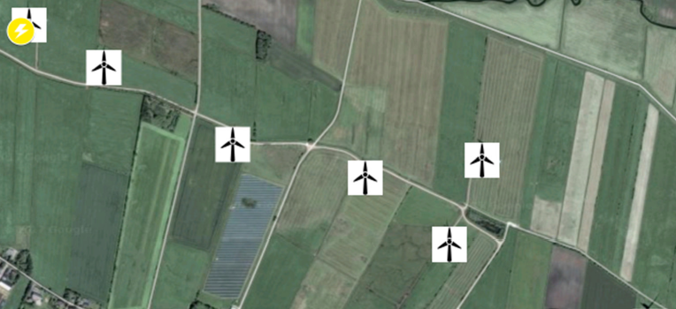
Unmittelbarer räumlicher Zusammenhang
Bewertung
Gleichstellung mit „unmittelbarer räumlicher Nähe“ fragwürdig
„unterbrechende Elemente“ sorgen für Rechtsunsicherheit
Einzelfallbetrachtung unter Einbezug des Gesamtstandorts erforderlich
Stromsteuerrecht: 4,5 km für „räumlichen Zusammenhang“ (§ 12b Abs. 5 StromStV)
da eine Nutzung des öffentlichen Netzes ohnehin unzulässig ist und die Anforderungen an eine Eigenversorgung hoch, bedarf es keiner allzu einschränkenden Auslegung

Slide 22
Besondere Ausgleichsregelung (§ 64 EEG 2017)
Grundvoraussetzungen:
Unternehmen nach Anlage 4 zum EEG 2017
Stromverbrauch mindestens 1 GWh im Geschäftsjahr und Stromkostenintensität (14 bzw. 20 Prozent)
Energie- oder Umweltmanagementsystem bzw. alternatives System
Problem: Betrieb eines Elektrolyseurs einer Kategorie nach Anlage 4 zuzuordnen?
Elektrizitäts- und Gaserzeugung sowie die Wärme- und Kälteversorgung vom Anwendungsbereich ausgeschlossen
Erzeugung von Kraftstoffen nicht aufgeführt
Subsumtion unter sonstige Kategorie möglich?
„Gewinnung von Erdgas“ eher (-)
„Herstellung von Industriegasen“ je nach Betriebsmodell ggf. denkbar und auch vom BAFA befürwortet, ABER wohl Abgrenzung zu Gasen zur energetischen Verwendung erforderlich (vgl. Ausnahmen gem. KldWZw 2008, Nr. 20.11.0)
Herstellung von Industriegasen ist jedenfalls dann nicht gegeben, wenn Rohrleitungen für den Gastransport genutzt werden

Slide 23
Netzentgelte
Netzentgelte (nur bei Netzbezug)
Netzentgeltbefreiung nach § 118 Abs. 6 S. 1 und 7 EnWG
Gilt wohl auch, wenn keine Einspeisung des Speichergases ins Erdgasnetz und keine Rückverstromung des Speichergases (str.)
Mit den Netzentgelten erhobene Abgaben, Umlagen und Entgelte
BNetzA/BGH: Netzentgeltbefreiung gilt nur für die Netzentgelte im engeren Sinne
Zu zahlen sind mithin grds.
KWKG-Umlage
§19-StromNEV-Umlage
Offshore-Haftungs-Umlage
Abschaltbare-Lasten-Umlage
Konzessionsabgaben
Mess- und Abrechnungsentgelte

Slide 24
Umlagen, Entgelte, Abgaben (stark vereinfacht)
 | Eigenversorgung aus EE-Anlage | Direktlieferung aus WEA | Netzbezug
Förderung Überschussstrom | (+) ABER: Bei Neuanlagen in der Ausschreibung Eigenversorgungs-verbot (§ 27a EEG 2017)! | (+) | (-)
Netzentgelte | (-) | (-) | (-) / (+)
Netzentgelt-bezogene Abgaben und Umlagen | (-) | (-) | (+)
Stromsteuer | (-) / (+) | (-) / (+) | (-) / (+)
EEG-Umlage | 40 %* | 100 % | 100 %
* falls unmittelbarer räumlicher Zusammenhang darstellbar und keine sonstige Ausnahme/Befreiung

Slide 25
Vorgaben an die Erzeugung (EnWG/EEG)
Voraussetzung für Privilegierung nach EnWG (bei Einspeisung in das Erdgasnetz): Nachweis der Grünstromeigenschaft des Bezugsstroms durch den Elektrolyseur-Betreiber
Herkunftsvoraussetzung grundsätzlich nachweisbar über
bilanziell: Herkunftsnachweise
Zwingend gekoppelte HKN erforderlich (Lieferung über Bilanzkreis)?
Oder auch entkoppelte HKN, ggfs. aus dem (außer-)europäischen Ausland?
physikalisch: Betriebskonzept
Offene Frage: reicht es aus, über schlüssiges Betriebskonzept nachzuweisen, dass zwingend Grünstrom eingesetzt wird (auch bei Strombezug über das Netz)?
BNetzA spricht diese Option im Positionspapier Wasserstoffeinspeisung an

Slide 26
Exkurs: Meldepflichten bei Eigenversorgung
Wer muss melden?
Alle Eigenversorger, unabhängig davon, ob Pflicht zur Zahlung von EEG-Umlage und Stromsteuer
Ausnahme 1 (nur Basisdatenmeldung EEG): dem Netzbetreiber ist bereits alles bekannt
Ausnahme 2 (Stromsteuer): Anlagen bis 2 MW
Was muss gemeldet werden?
Basisdaten
Strommengen
Eigenerzeuger-/Versorgererlaubnis (HZA)
Wem muss gemeldet werden?
ÜNB/VNB
Hauptzollamt
Wann muss gemeldet werden?
28. Februar (EEG VNB)
31. Mai (EEG ÜNB + HZA)
Achtung, Sanktionen!

Slide 27
Exkurs: Meldepflichten bei Direktlieferung
Praxisprobleme:
„Saubere“ Abgrenzung von Eigenversorgungs- und gelieferten Strommengen sowie der einzelnen Lieferbeziehungen untereinander
Entwicklung eines pragmatischen, aber rechtssicheren Abrechnungs- und Messkonzepts
Meldepflichten gegenüber Netzbetreiber
zuständig ist der Übertragungsnetzbetreiber
Frist: 31. Mai des Folgejahres
gemeldet werden müssen u.a.
Basisdaten
Strommengen, für die die EEG-Umlage gezahlt werden muss und Jahresendabrechnung
„unverzügliche“ Meldung der Liefermengen/Prognosemeldungen
EVU-Meldepflichten nach EnWG
Meldung als Stromlieferant beim Markstammdatenregister
Stromkennzeichnung
weitere administrative Pflichten, z.B. bei Vertragsgestaltung, Abrechnung etc.
Meldepflichten als Versorger gegenüber dem Hauptzollamt
Ggf. weitere Meldepflichten (Monitoring, Transparenz, REMIT…)

Slide 28
Gliederung
Einleitung - Power-to-X im Energierecht
Strombezug für Elektrolyseure
Netzdienlicher Betrieb von Elektrolyseuren
Anreize für Wasserstoffmobilität

Slide 29
Erlösoptimierung, Regelenergie und Systemdienstleistungen
Elektrolyseur kann flexibel als zuschaltbare oder abschaltbare Last genutzt werden
verbraucht einen Teil des erzeugten EE-Stroms, vermeidet so Netzengpässe
Gezielte „Steuerung“ der Einspeisung von Windenergieanlagen in Elektrolyseur statt Einspeisemanagement und Spitzenkappung?
Optimierung der Erlöse (Netzintegrationsvereinbarungen mit Netzbetreiber und Anlagenbetreibern?)
Teilnahme am Regelenergiemarkt

Slide 30
Gliederung
Einleitung - Power-to-X im Energierecht
Strombezug für Elektrolyseure
Netzdienlicher Betrieb von Elektrolyseuren
Anreize für Wasserstoffmobilität

Slide 31
Fördermechanismen Power-to-Gas
Entlastung auf der Kostenseite (bei Einspeisung in das Erdgasnetz)
Deckelung der Netzanschlusskosten
Deckelung der Kosten für die Netznutzung
Entgelt für vermiedene Netzkosten
Förderung der Nachfrage
Treibhausgasminderungsquote
Quotenhandel

Slide 32
Quotenhandel (1/2)
Mineralölkonzerne sind verpflichtet, ihre Treibhausgasemissionen zu mindern
Treibhausgasminderung kann aber auch durch Dritte erzielt werden, die „Biokraftstoffe“ in Verkehr bringen (sog. Quotenhandel)
Biokraftstoffe (Auswahl)
Klassische Biokraftstoffe (z.B. Biodiesel)
Erdgas, Biomethan, LNG, Bio-LNG (Änderung 38. BImSchV), LPG, Bio-LPG
Komprimierter Wasserstoff aus erneuerbaren Energien in Brennstoffzelle
Komprimiertes synthetisches Methan
Unklar, ob auch synthetisches LNG...
32

Slide 33
Quotenhandel (2/2)
Chancen für Strom aus Windenergieanlagen?
Anforderungen an regenerativ erzeugten Wasserstoff / regenerativ erzeugtes synthetisches Methan sind hoch
Strom darf nicht aus dem Netz der allgemeinen Versorgung entnommen worden sein, sondern muss über eine Direktleitung oder gar eine „Inselanlage“ in den Elektrolyseur gelangen (vgl. § 3 Absatz 2 37. BImSchV)
Ausnahme: Netzausbaugebiete und Vertrag über zu- und abschaltbare Lasten nach § 13 Absatz 6 EnWG
Wo wird der regenerative Treibstoff vertankt?
Unmittelbar am Windpark? Abtransport per Trailer?
Einspeisung ins Erdgasnetz und bilanzielle Entnahme an Erdgastankstelle? Dann jedenfalls keine Besondere Ausgleichsregelung...

Slide 34
Dr. Hartwig von Bredow

